Slide 1
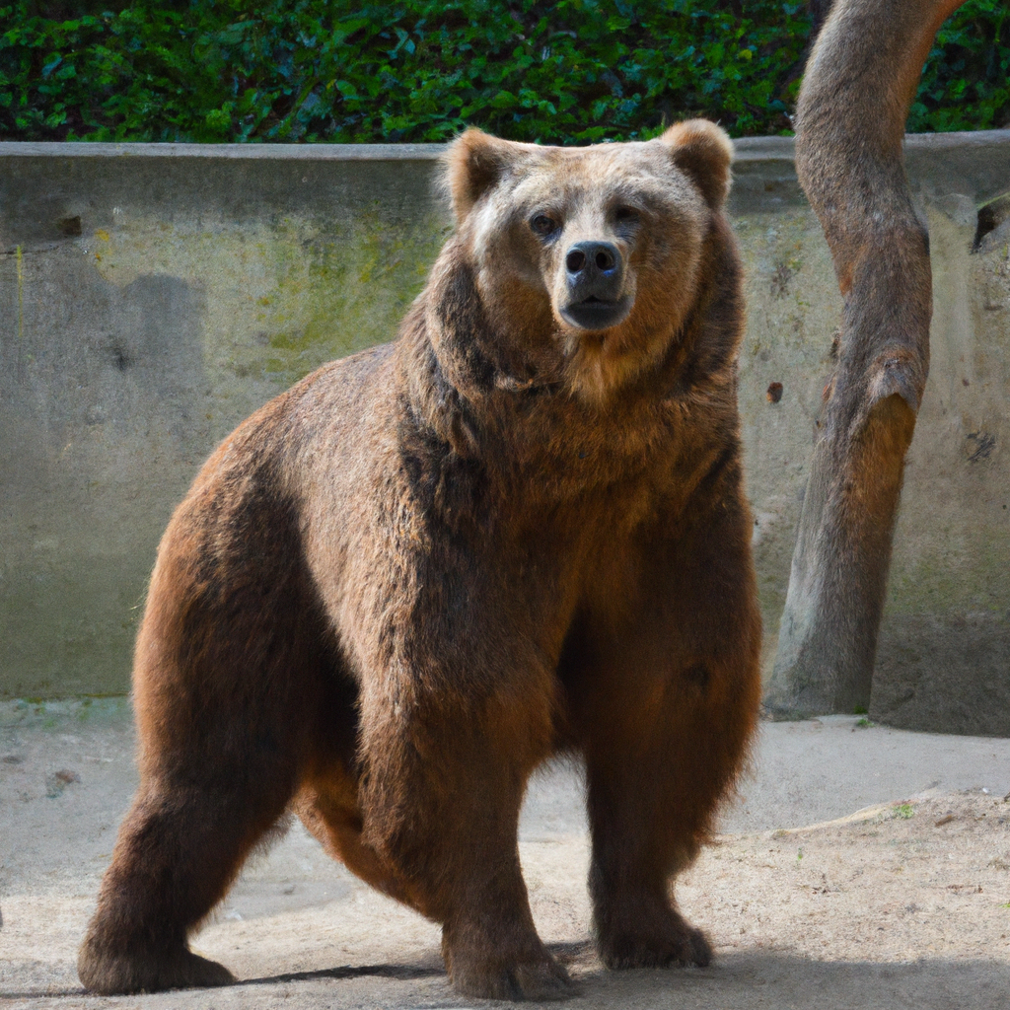
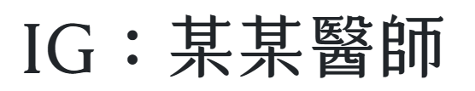
焦慮完全自救手冊
PART 1
IG: 某某醫師

Slide 2
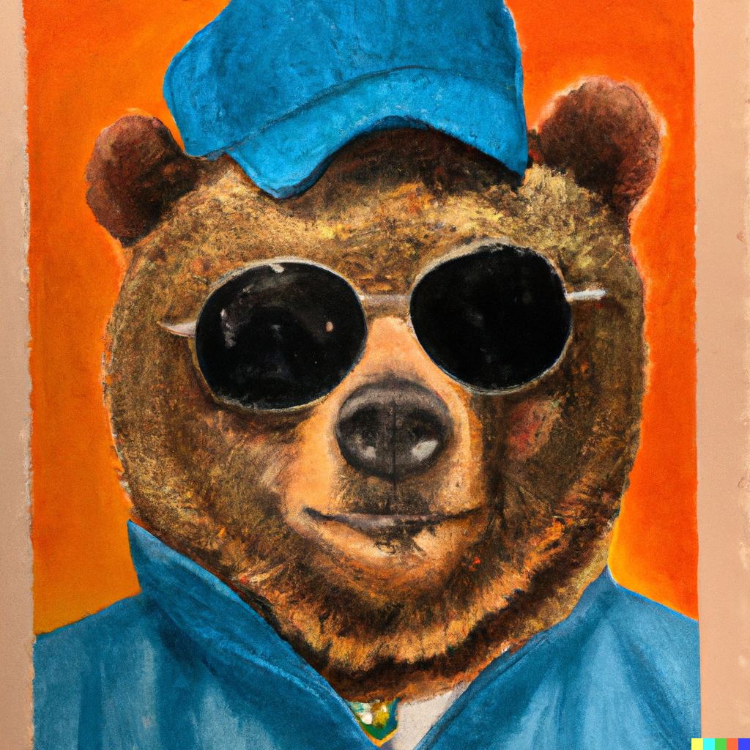
」
這是一個觸及人核心的議題
我們在人的面前不容易展現狼狽
人類總是傾向隱藏脆弱
但其實在夜晚
我們都有經驗
焦慮總是會跑出來搗亂 特別是看完IG、FB 看完一連串朋友發的限時動態 怎麼別人的人生都那麼成功與快樂？ 「這一切都提醒著我有多麼糟．．．」
IG: 某某醫師
Notes:
- 「關於小熊的事，也關於你，也關於我。」
大家好，我是某某醫師，離鄉背井正在擔任外科住院醫師訓練中。 興趣是： 開藥、開刀、開蜂蜜罐罐。 偶爾喜歡寫寫東西、，這個系列通常是放我在醫院的所見所聞，還有我對生活的一些感悟與想法。 某某醫師敬上 2022.12.29

Slide 3
」
- 我也曾這麼想 特別是看到別人過得好的時候 我們很容易會感到恐懼 恐懼自己並不如表現的美好 外表不在乎，其實內心脆弱不堪 而我認為遇到焦慮感纏身時 第一個自救的步驟就是 「建立你的個人儀式感」
IG: 某某醫師
Notes:
- 「關於小熊的事，也關於你，也關於我。」
大家好，我是某某醫師，離鄉背井正在擔任外科住院醫師訓練中。 興趣是： 開藥、開刀、開蜂蜜罐罐。 偶爾喜歡寫寫東西、，這個系列通常是放我在醫院的所見所聞，還有我對生活的一些感悟與想法。 某某醫師敬上 2022.12.29

Slide 4
」
- 所謂的儀式 從我們很早的老祖宗時代便開始 特別是牽涉高風險的事情時 比方說農作、出海有相對應的舞蹈、祭典等 人類透過簡單、重複的方式 來降低焦慮與挫折感 接下來，我希望能分享我的經驗 1. 儀式感是如何改變我的生活 2. 我的一些儀式清單
IG: 某某醫師
Notes:
- 「關於小熊的事，也關於你，也關於我。」
大家好，我是某某醫師，離鄉背井正在擔任外科住院醫師訓練中。 興趣是： 開藥、開刀、開蜂蜜罐罐。 偶爾喜歡寫寫東西、，這個系列通常是放我在醫院的所見所聞，還有我對生活的一些感悟與想法。 某某醫師敬上 2022.12.29

Slide 5
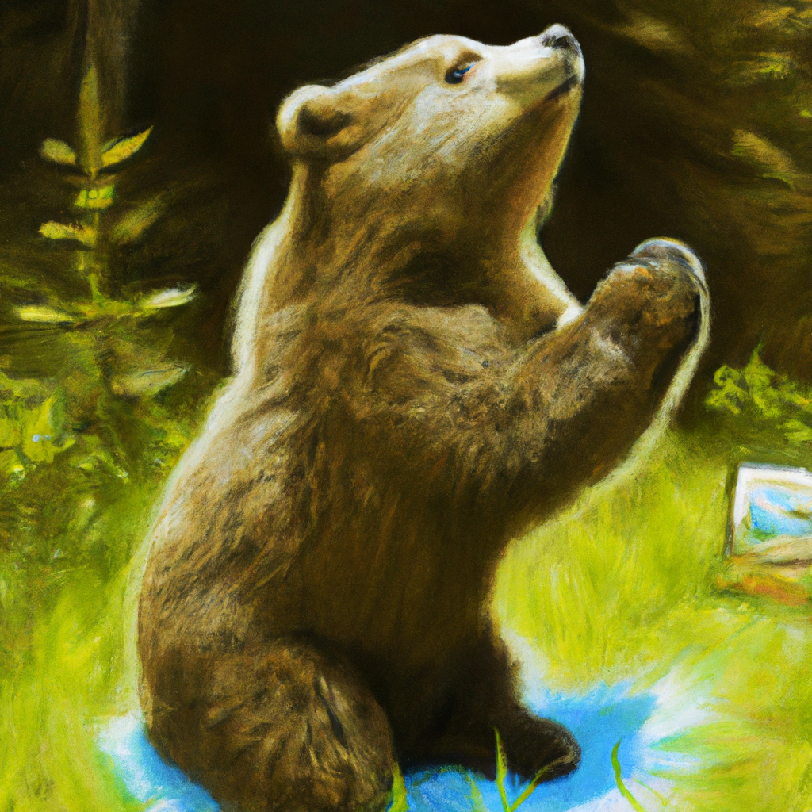
」
「每日做相同的事情，培養一個重複的每日儀式，有助於我們降低焦慮。」
IG: 某某醫師
Notes:
- 「關於小熊的事，也關於你，也關於我。」
大家好，我是某某醫師，離鄉背井正在擔任外科住院醫師訓練中。 興趣是： 開藥、開刀、開蜂蜜罐罐。 偶爾喜歡寫寫東西、，這個系列通常是放我在醫院的所見所聞，還有我對生活的一些感悟與想法。 某某醫師敬上 2022.12.29

Slide 6

喜歡我的內容 不一定需要按讚 也不一定需要分享 可以的話 留個言跟我說些什麼 如果能跟你交個朋友
那就太好了☺
IG: 某某醫師
Notes:
- 大家好，我是某某醫師，本業是外科住院醫師，將於明年開始進行心臟外科的訓練，雖然刀房訓練充實，但是還是想多充實自己臨床知識！這個系列，會放上我一些整理過的醫學知識內容。 小時候，都曾幻想自己TEAM上的學長又踢 (teaching) 又帥，現在慢慢長大了，雖然不是很帥，但也希望能夠給現在正在訓練中的學弟妹一些幫忙。 當然，如果我的內容有誤，也請各位先進不吝更正，我們一起學習！
某某醫師敬上 2022.12.29

